Slide 1
Centro General Padres y Apoderados

Slide 2
Centro General Padres Apoderados
PROYECTOS REALIZADOS:
REPARACION VIVERO
INPLEMENTACION ENFERMERIA.
CAMBIO CAJAS MICROONDAS.
DESAYUNOS POR ASISTENCIA
APOYO ACTIVIDADES
RECEPCION 1er DIA DE CLASES.
REGALOS BIENVENIDA DELEGACION DE CHICAGO
DIA DEL NIÑO
APOYO TALLER DE FUTBOL
DIA DEL ASISTENTES DE LA EDUCACION
ANIVERSARIO

Slide 3
RECEPCION Y PRESENTES GRUPOS FOLCLORICOS PEÑA 2018
PREMIOS FESTIVAL DE LA VOZ
REGALOS ALUMNOS DESTACADOS 6° BASICOS.
OTROS APORTES
TRASLADO ALUMNOS ACCIDENTE ESCOLAR
AYUDA SOCIOECONOMICA
REPARACIONES VARIAS
ACTIVIDADES CON LA COMUNIDAD ESCOLAR
RIFA

Slide 4
Año 2018
INGRESOS: | (cuota CGPA, venta libretas) |  |  | $ 4.258.000
 | RIFA |  |  | $ 2.205.000
 | Total Ingresos año 2018 |  |  | $ 6.463.000
EGRESOS: |  |  |  | $6.772.580
 | SALDO: |  |  | -$ 309580

Slide 5
Centro General Padres Apoderados
 | Actividades
 | Recepción 1er día de clases |  |  |  | $ 130.000
 | Regalos delegación chicago |  |  |  | $ 170.000
 | Desayunos asistencia marzo a noviembre |  |  |  | $ 475.000
 | Día del niño |  |  |  | $ 127.000
 | Premios cursos por rifa |  |  |  | $ 95.000
 | Canastas familiares y ayuda sociales |  |  |  | $ 265.000
 | Día del asistente y aniversario |  |  |  | $ 215.000
 | Recepcion y obsequios conjuntos folcloricos y peña |  |  |  | $ 61.000
 | Colaciones apoyo taller de futbol |  |  |  | $ 75.000
 | Premios festival de la voz |  |  |  | $ 103.000
 | Desayuno bienvenidas apoderados prekinder y primero |  |  |  | $ 83.000
 |  |  |  |  | $ 1.584.000
 | Invernadero
 | Reparación ventanas ,techo y cierre |  |  |  | $ 350.000
 | Otros
 | Insumos cgpa (vasos, galletas, articulos, escritorio,bencina.etc) |  |  |  | $ 285.000
 | Regalo y premios despedidas 6° basicos |  |  |  | $ 80.000
 | Canastas fin de año asistentes |  |  |  | $ 212.000
 | Confección premios cgpa |  |  |  | $ 281.435
 | Compra imprementos para inspectoría (cuerdas ,paletas etc) |  |  |  | $ 117.000
 |  |  |  |  | $ 975.435

Slide 6
Centro General Padres Apoderados
 | Enfermeria
 | Insumos enfermeria |  |  | $ 335.000
 | Caja chica para accidentes y otros |  |  | $ 155.000
 |  |  |  | $ 490.000
 | Imprenta
 | Pago libretas 2018 |  |  | $ 1.700.000
 | Talonarios rifa |  |  | $ 200.000
 | Talonarios 2019 |  |  | $ 165.000
 |  |  |  | $ 2.065.000
 | Comedor
 | Aromatizantes comedor |  |  | $ 50. 000
 | Reparación microhondas |  |  | $ 27.000
 | Cambio cajas de microondas y sistema eléctrico |  |  | $ 390.000
 | Candados |  |  | $ 20.000
 |  |  |  | $ 487.000
 | Rifa 2018
 | Premios |  |  | $ 635.000
 | Total |  | $ 6.772.580

Slide 7
Proyectos Realizados

Slide 8
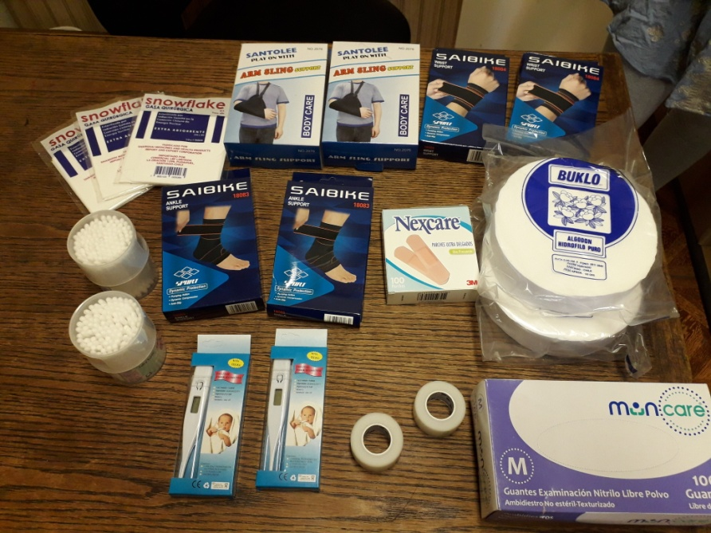
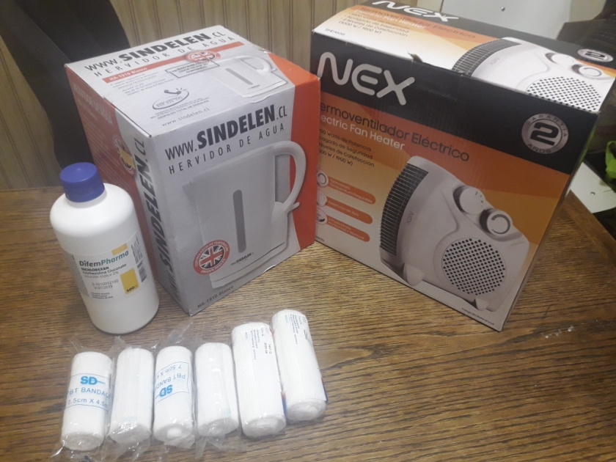
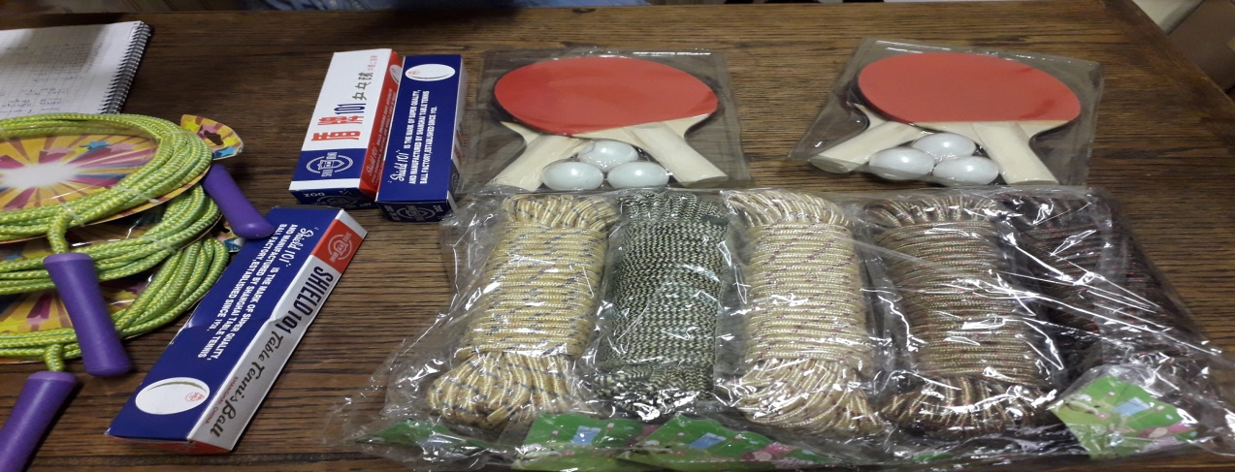
Insumos Enfermería e Inspectoria

Slide 9
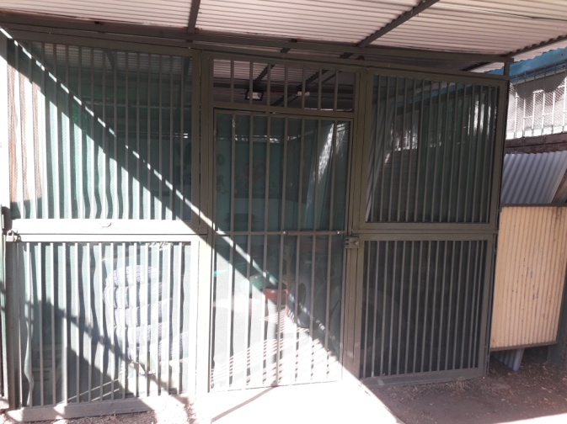
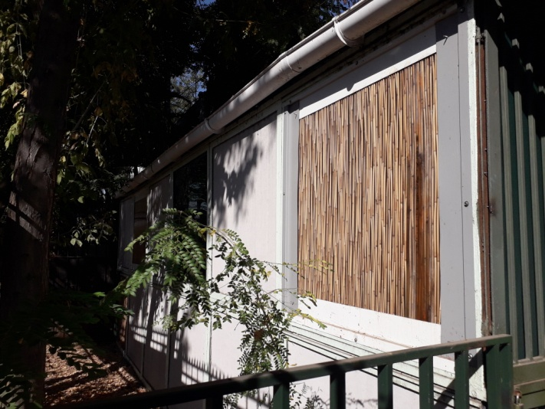
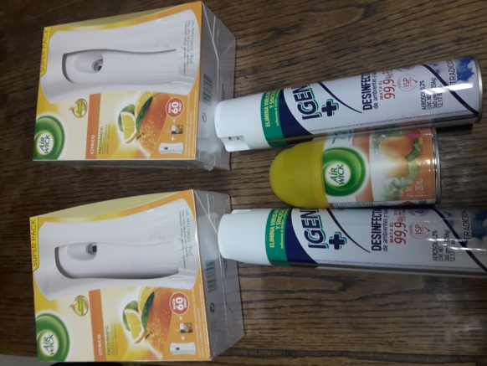
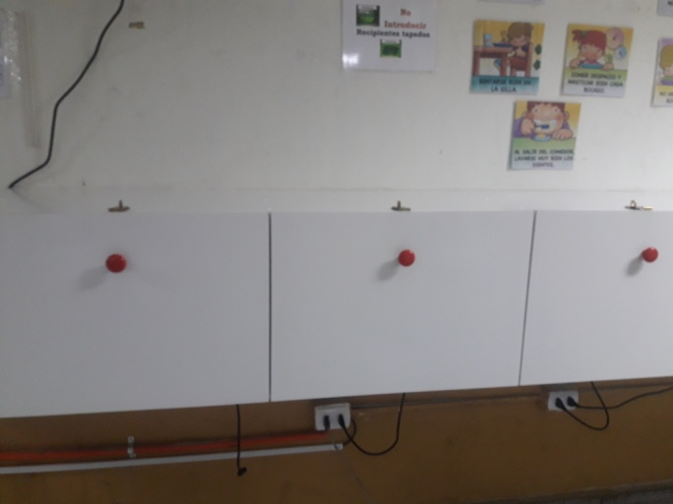
Vivero y Comedor

Slide 10
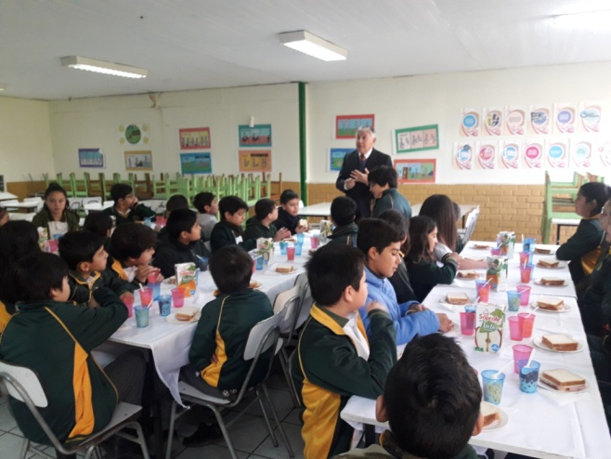
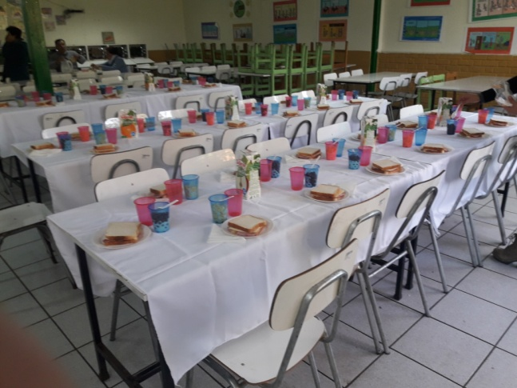
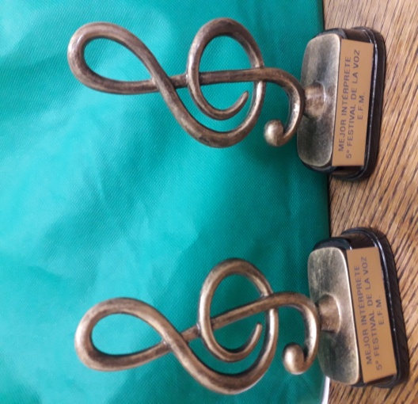
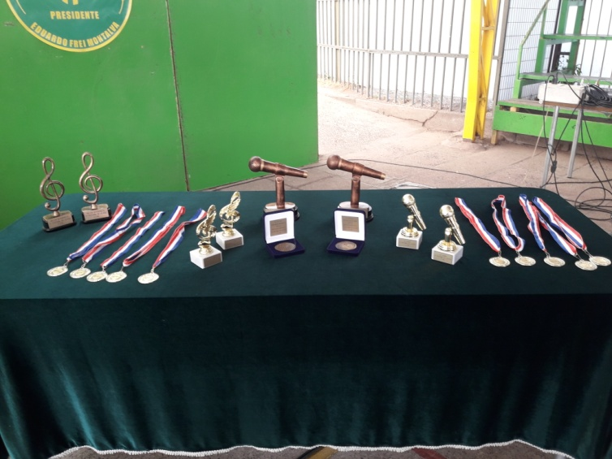
Premios asistencia y festival de la voz

